Slide 1


UBND QUẬN LONG BIÊN TRƯỜNG MẦM NON NGUYỆT QUẾ
BÀI THUYẾT TRÌNH
“ Một số biện pháp ứng dụng công nghệ thông tin
trong thiết kế video, giáo án điện tử dạy trẻ 5-6 tuổi ở trường mầm non ”
Giáo viên: Phạm Thị Hoa Mai
Năm học 2024-2025

Slide 2

CẤU TRÚC
Phần I:
Đặt vấn đề
Phần II:
Giải quyết vấn đề
Phần III:
Kết luận Khuyến Nghị

Slide 3
PHẦN I: ĐẶT VẤN ĐỀ

Slide 4

ĐẶT VẤN ĐỀ
Trong thời đại công nghệ thông tin bùng nổ, cuộc cách mạng công nghệ 4.0 đang đem lại cho con người nhiều cơ hội phát triển cũng như đặt ra nhiều thách thức mới đối với các ngành, các lĩnh vực của đời sống xã hội. Đặc biệt ngành giáo dục có ảnh hưởng và trực tiếp góp phần tạo ra những thay đổi đó và là ngành cần tiên phong trong lĩnh vực ứng dụng và khắc phục những khó khăn do cuộc cách mạng công nghệ 4.0 đem lại.
Đáp ứng yêu cầu chương trình giáo dục mầm non theo quan điểm lấy trẻ em làm trung tâm; linh hoạt trong công tác quản lý, chỉ đạo hướng dẫn giáo viên chủ động điều chỉnh kế hoạch giáo dục phù hợp với khả năng của trẻ em trong mỗi lớp phù hợp với tình hình dịch bệnh kéo dài và phức tạp và theo tình hình thực tế của từng địa phương. Nhờ đó, đảm bảo thực hiện theo mục tiêu của chương trình giáo dục mầm non.
Vì vậy để quá trình chăm sóc giáo dục trẻ trẻ đạt hiệu quả, là một giáo viên mầm non việc cần thiết phải tạo điều kiện cho trẻ phát triển toàn vẹn, tích cực thông qua hình thức trực tuyến thì việc ứng dụng công nghệ thông tin trong thiết kế video và giáo án điện tử giờ đây là hết sức quan trọng. Chính vì vậy tôi đã lựa chọn đề tài: “ Một số biện pháp ứng dụng công nghệ thông tin trong thiết kế video, giáo án điện tử dạy trẻ 5-6 tuổi ở trường mầm non”

Slide 5
PHẦN II: GIẢI QUYẾT VẤN ĐỀ
THỰC TRẠNG
BIỆN PHÁP

Slide 6
Thực trạng vấn đề
THUẬN LỢI
- Năm học 2024- 2025 tôi được nhà trường phân công dạy lớp mẫu giáo lớn A2, sĩ số 17 học sinh.
- Trường có phòng học rộng rãi, lớp được trang bị đầy đủ đồ dùng theo thông tư 02 để phục vụ cho việc dạy và học.
- Lớp tôi luôn được Ban giám hiệu nhà trường nhất là tổ chuyên môn thường xuyên thăm lớp dự giờ và đóng góp nhiều ý kiến bổ ích cho các hoạt động ứng dụng CNTT.
- Phụ huynh luôn quan tâm đến việc học của con em mình, thường xuyên đưa đón con em mình đến lớp và trao đổi với giáo viên về tình hình sức khỏe, khả năng tiếp thu bài của các cháu để cùng kết hợp với nhà trường có phương pháp giáo dục các cháu tốt hơn.
- Học sinh rất thích tham gia vào các hoạt động có ứng dụng CNTT.
KHÓ KHĂN
- Nhà trường đang trong quá trình đầu tư nâng cấp các thiết bị sử dụng cho việc giảng dạy, cho nên một số thiết bị như máy chiếu, màn chiếu chưa được trang bị đến từng lớp dẫn đến khó khăn cho giáo viên cho viêc giảng dạy.
- Tuy máy tính điện tử mang lại nhiều tiện ích cho việc giảng dạy của giáo viên mầm non nhưng công cụ hiện đại này không thể hỗ trợ và thay thế hoàn toàn cho các phương pháp trực quan khác của người giáo viên.
- Kiến thức về lĩnh vực tin học của giáo viên còn nhiều hạn chế, mới học phần mềm Power Point, phần mềm Photoshop
- Các thiết bị trình chiếu ứng dụng các phần mềm sử dụng cho tiết dạy luôn thay đổi ngày càng hiện đại, trong điều kiện của giáo viên có thể tiêp cận và cập nhật các thông tin này còn nhiều khó khăn, do vậy còn lúng túng trong quá trình sử dụng.

Slide 7
2. Chọn bài giảng thích hợp
BIỆN PHÁP
1. Khai thác các tư liệu hình ảnh trên internet
3. Cách sử dụng phần mềm để thiết kế bài giảng

Slide 8
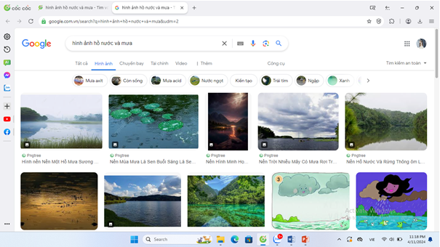
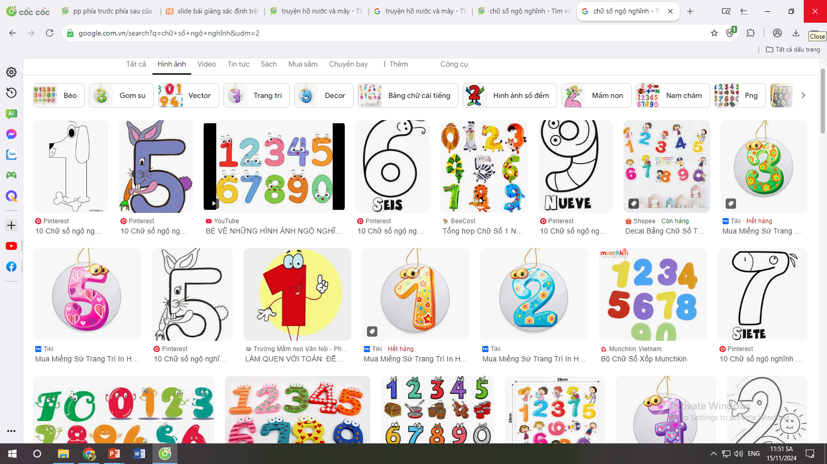
1. Khai thác các tư liệu hình ảnh trên internet
Một trong các điều kiện quan trọng nhất để tăng cường hiệu quả giáo dục và chất lượng giảng dạy là tìm kiếm nguồn tư liệu phong phú, sống động, hấp dẫn hơn. Nếu trước đây giáo viên mầm non phải rất vất vả để có thể tìm kiếm những hình ảnh, biểu tượng, đồ dùng phục vụ bài giảng thì hiện nay với ứng dụng Công nghệ thông tin giáo viên có thể sử dụng Internet để chủ động khai thác tài nguyên giáo dục phong phú, chọn những con vật ngộ nghĩnh, những bông hoa đủ màu sắc, những hàng chữ biết đi và những con số biết nhảy theo nhạc hiện ngay ra với hiệu ứng của những âm thanh sống động ngay lập tức thu hút được sự chú ý và kích thích hứng thú của trẻ vì được chủ động hoạt động nhiều hơn để khám phá nội dung bài giảng .

Slide 9
1. Khai thác các tư liệu hình ảnh trên internet
Ngoài những thông tin có thể tìm kiếm trực tiếp trên website, hay giữa các đồng nghiệp với nhau có thể giúp cung cấp những tư liệu chuyên môn quý.
Khi tìm kiếm, lựa chọn tư liệu cho bài học điều quan trọng nhất là tính phù hợp. Tư liệu phù hợp là tư liệu liên qua đến nội dung giảng; có nội dung, hình thức đa dạng (thông tin, hình ảnh, video...) và được chọn lọc; lượng thông tin bổ sung vừa đủ không quá ít, không quá nhiều làm loãng nội dung.

Slide 10
2. Chọn bài giảng thích hợp
- Khi soạn giáo án điện tử giáo viên nên cân nhắc việc đưa công nghê thông tin vào bài giảng vì không phải bài nào cũng áp dụng được mà cần lựa chọn 1 cách hợp lý dựa vào nội dung mục đích yêu cầu cách tích hợp trong bài dạy.
Ví dụ: Xây dựng giáo án điện tử áp dụng vào các loại tiết như Văn học, làm quen chữ viết, toán, tạo hình, trò chơi âm nhạc. Muốn làm được như vậy thì giáo viên phải nắm vững phương pháp của từng bộ môn, từng loại tiết theo từng độ tuổi.Tuy nhiên theo tôi, có ba điểm cơ bản để quyết định nên soạn bài bằng giáo án điện tử hay không đó là:
- Mong muốn của giáo viên tổ chức hoạt động học tập tích cực bằng cách liên kết hình ảnh với lời nói một cách tự nhiên, bằng cách vận dụng hình ảnh và ngôn từ cô đọng trên các slide Power Point để khơi gợi kích thích sự liên tưởng và tưởng tượng của trẻ.
- Nội dung chủ yếu của bài dạy đòi hỏi phải mở rộng và chứa đựng một số ý tưởng có thể khai thác thành các tình huống có vấn đề dưa trên nhận thức của trẻ và phù hợp với từng độ tuổi
- Nguồn tư liệu hình ảnh phong phú liên quan đến nội dung bài dạy sẵn có (có thể tự thiết kế trên các phần mềm như canva, storyline…truy cập từ Internet hay các nguồn tài nguyên khác như băng đĩa ghi âm, ghi hình, phim ảnh… và điều quan trọng hơn là ý tưởng sẵn có trong kinh nghiệm của người soạn giáo án).

Slide 11
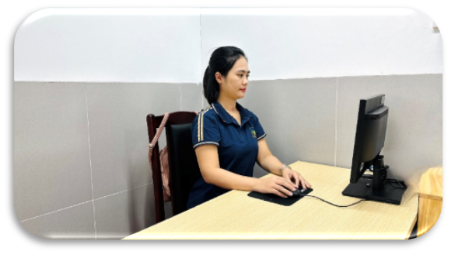

3. Cách sử dụng phần mềm để thiết kế bài giảng
* Ứng dụng phầm mềm vào dạy thơ truyện
VD: Tiết Làm quen văn học: Truyện “Hồ nước và mây”
Bước 1: Để thiết kế các giáo án điện tử. Trước tiên tôi thiết kế trên canva tiến trình câu truyện

Slide 12
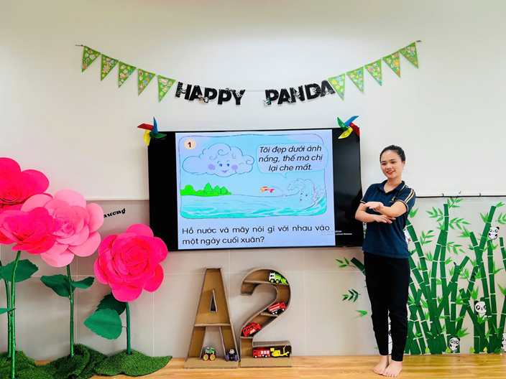
3. Cách sử dụng phần mềm để thiết kế bài giảng
Bước 2: Sử dụng phầm mềm Powerpoint để đặt các hiệu ứng, với cách làm đó ta sẽ được các hình ảnh cử động của các nhân vât theo ý muốn. Sau đó tôi thiết kế các slide cho toàn bộ câu chuyện bằng cách đặt các hình ảnh đã đựơc xử lý qua phần mềm Canva vào các slide theo trình tự câu chuyện và đặt các hiệu ứng xuất hiện, hay mất đi tuỳ vào từng cảnh và tình huống của câu chuyện, tôi cũng có thể chú thích chữ vào các câu truyện dưới mỗi hình ảnh từ ngữ dễ hiểu.

Slide 13
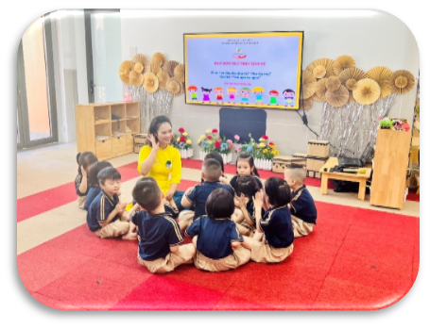
3. Cách sử dụng phần mềm để thiết kế bài giảng
Bước 3: Hoàn thiện các slide cho toàn bộ câu chuyện.
Tuỳ từng truyện để đặt các hiệu ứng tự động hay hiệu ứng kích chuột, xuất hiện theo nhiều hình thức khác nhau giúp cho giáo viên linh hoạt trong việc lựa chon hình thức xuất hiện cho phù hợp với tiết dạy từ đó tạo ra sự hấp dẫn lôi cuốn trẻ vào tiết học.

Slide 14
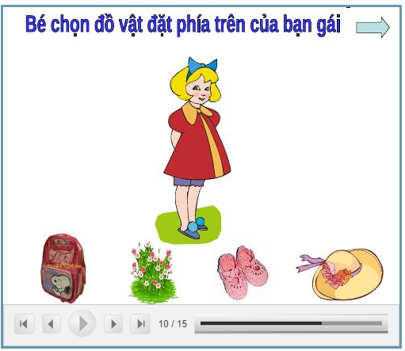
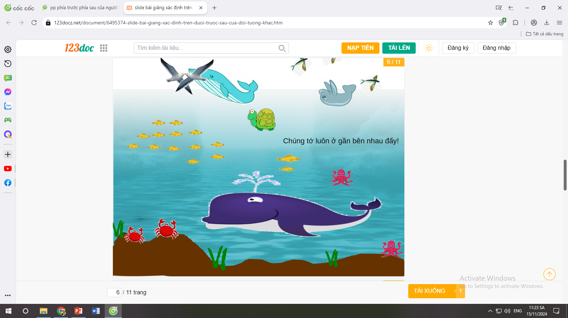
3. Cách sử dụng phần mềm để thiết kế bài giảng
* Ứng dụng phần mềm vào tiết toán
VD: Tiết toán: “Dạy trẻ xác định phía trước, phía sau, phía trên, phía dưới của bạn khác”
Bước 1: Tôi sưu tầm tranh ảnh trên trang web: http://www.google.com

Slide 15
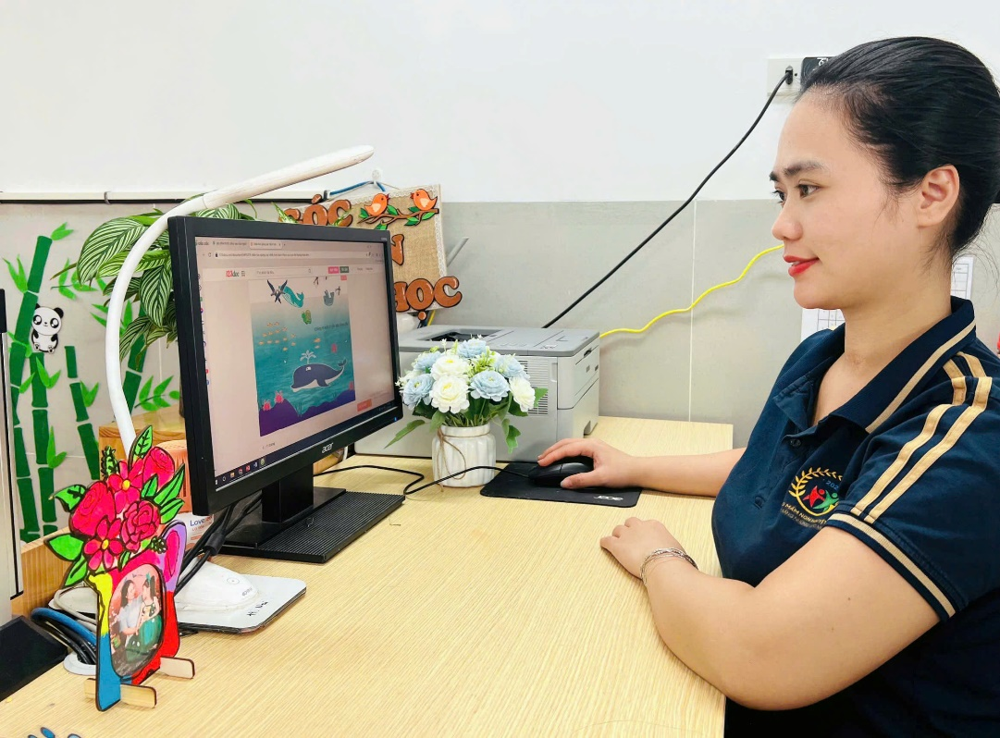
3. Cách sử dụng phần mềm để thiết kế bài giảng
Bước 2: Sau khi tải về máy xong tôi bắt đầu thiết kế các slide để dạy trẻ xác định phía trước, phía sau, phía trên, phía dưới của bạn khác…phần chơi củng cố. Tôi chọn hiệu ứng phù hợp với phần nội dung và lồng các tiếng như “Bạn đúng rồi”, “Bạn làm chưa chính xác rồi” để cho vào phần kết quả trò chơi…

Slide 16
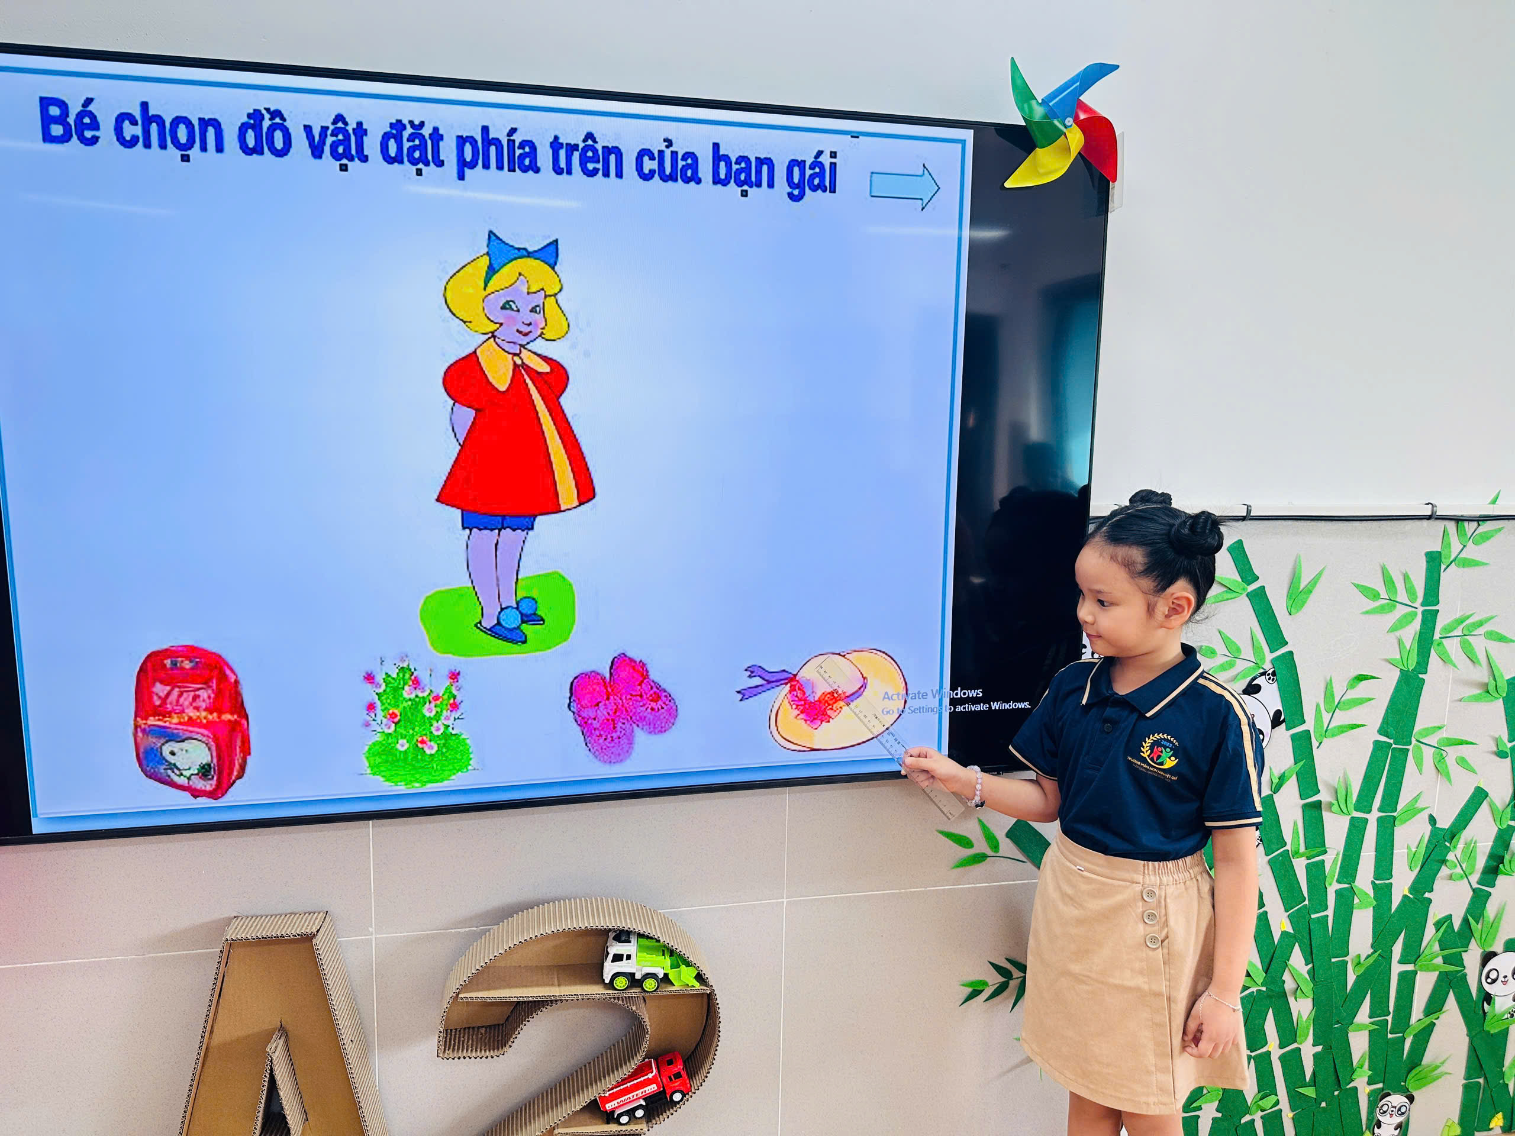
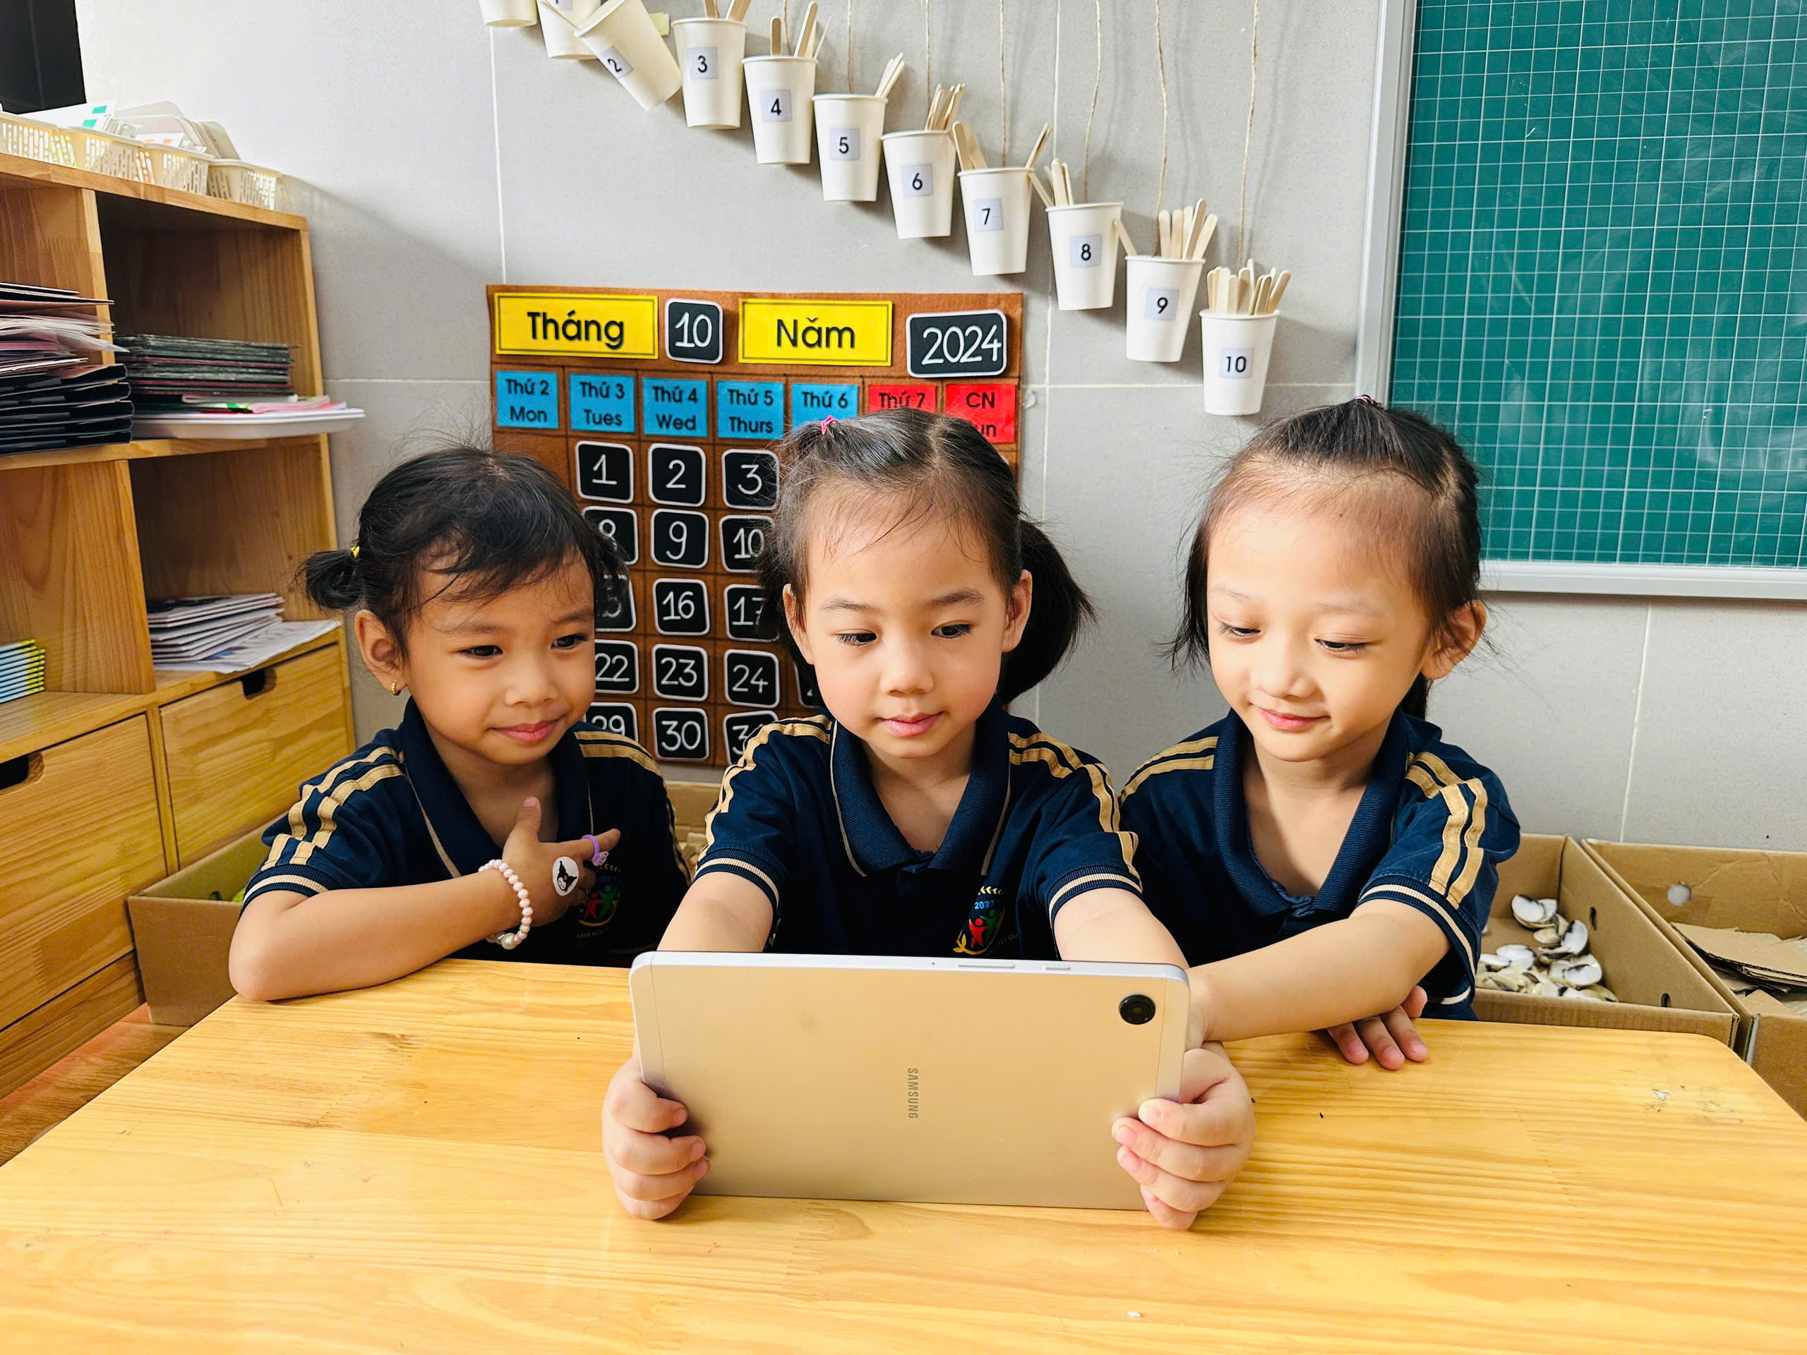
3. Cách sử dụng phần mềm để thiết kế bài giảng
Bước 3: Làm hoàn chỉnh các slide tiết học.

Slide 17
Hiệu quả của biện pháp
Qua thời gian thực hiện đề tài từ tháng 6/2024 đến tháng 10/2024 sau khi đã áp dụng thực hiện các biện pháp nêu trên, tôi đã thu hoạch được những kết quả như sau:
* Đối với giáo viên:
- Để thiết kế các bài bài dạy ứng dụng phần mềm công nghệ thông tin vào các hoạt động dạy trẻ đòi hỏi mỗi giáo viên không ngừng nâng cao kiến thức về tin học để có thể sáng tạo ra tiết học sinh động hiểu quả phù hợp với từng môn học. Tuy nhiên, trong quá trình đó tôi tự đăng ký đã tham gia các khóa học thiết kế bài giảng E-learning, thiết kế sách truyện.....
Tôi đã thiết kế được một số giáo án điện tử để phục vụ trong việc giảng dạy.
- Khi thiết kế các giáo án điện tự tôi đã tham khảo ý kiến của ban giám hiệu, của các đồng nghiệp, cùng trao đổi bàn bạc để đưa ra được nhiều trò chơi vào các môn học dạy trẻ. Các giáo án điện tử được ban giám hiệu nhà trường, cùng với các chị em trong tổ chuyên môn đánh giá cao.
Qua đó tôi rút ra được một số bài học cho bản thân.
+ Giáo viên phải nắm vững phương pháp dạy tất cả các bộ môn.
+ Khi thiết kế các bài dạy phải căn cứ vào nhận thức thực tế của trẻ để đưa ra những trò chơi phù hợp với từng độ tuổi
+ Luôn bồi dưỡng, không ngừng học tập kỹ năng thực hành vi tính để xử lý kỹ thuật tốt hơn. Tham khảo các tài liệu, phầm mềm ứng dụng công nghệ thông tin để nâng cao trình độ chuyên môn.
+ Luôn tìm tòi ý tưởng từ trẻ để đề ra các hoạt động thiết thực và ứng dụng được ở nhiều hoạt động khác nhau, phù hợp với từng lứa tuổi
+ Việc sử dụng các phần mềm Power point trong việc giảng dạy các môn học thu hút được sự chú ý của trẻ trong giờ học, vì vậy kết quả thu được sau buổi học khả quan hơn.

Slide 18
Hiệu quả của biện pháp
Đối với trẻ
Với một số hình thức ứng dụng phầm mềm tin học vào các hoạt động giảng dạy trẻ, tôi thấy đã thu hút được 100% trẻ chăm chú vào video,bài giảng. Bởi những hình ảnh, âm thanh sống động, mô phỏng phỏng các hoạt động tương đối chính xác, tạo cho trẻ tham gia các hoạt động một cách chủ động. Chất lượng, kiến thức ở mỗi giáo án điện tử truyền đạt đến trẻ kết quả đạt hết sức khả quan.

Slide 19
Kết luận
- Công nghệ thông tin là công cụ đắc lực hỗ trợ đổi mới phương pháp giảng dạy, học tập và hỗ trợ đổi mới quản lý giáo dục, góp phần nâng cao hiệu quả và chất lượng giáo dục. Phát triển nguồn nhân lực CNTT và ứng dụng CNTT trong giáo dục là một nhiệm vụ quan trọng có ý nghĩa quyết định sự phát triển CNTT của đất nước
- Thực tế đã cho thấy, việc ứng dụng công nghệ thông tin trong giảng dạy đã góp phần làm thay đổi hình thức, phương pháp dạy và học truyền thống.
- Trên đây là một số biện pháp ứng dụng công nghệ thông tin trong việc xây dựng giáo án điện tử vào một số bộ môn để dạy trẻ trong năm học vừa qua. Tuy kinh nghiệm không nhiều, nhưng được rút ra từ những thực tiễn giảng dạy và tôi cũng manh dạn xin phép được đưa ra để cùng trao đổi với các bạn đồng nghiệp, các nhà quản lí xem xét tham khảo. Rất mong các bạn đồng nghiệp, các nhà quản lí bổ xung, góp ý cho tôi để làm phong phú thêm những kinh nghiệm trong công tác dạy.

Slide 20
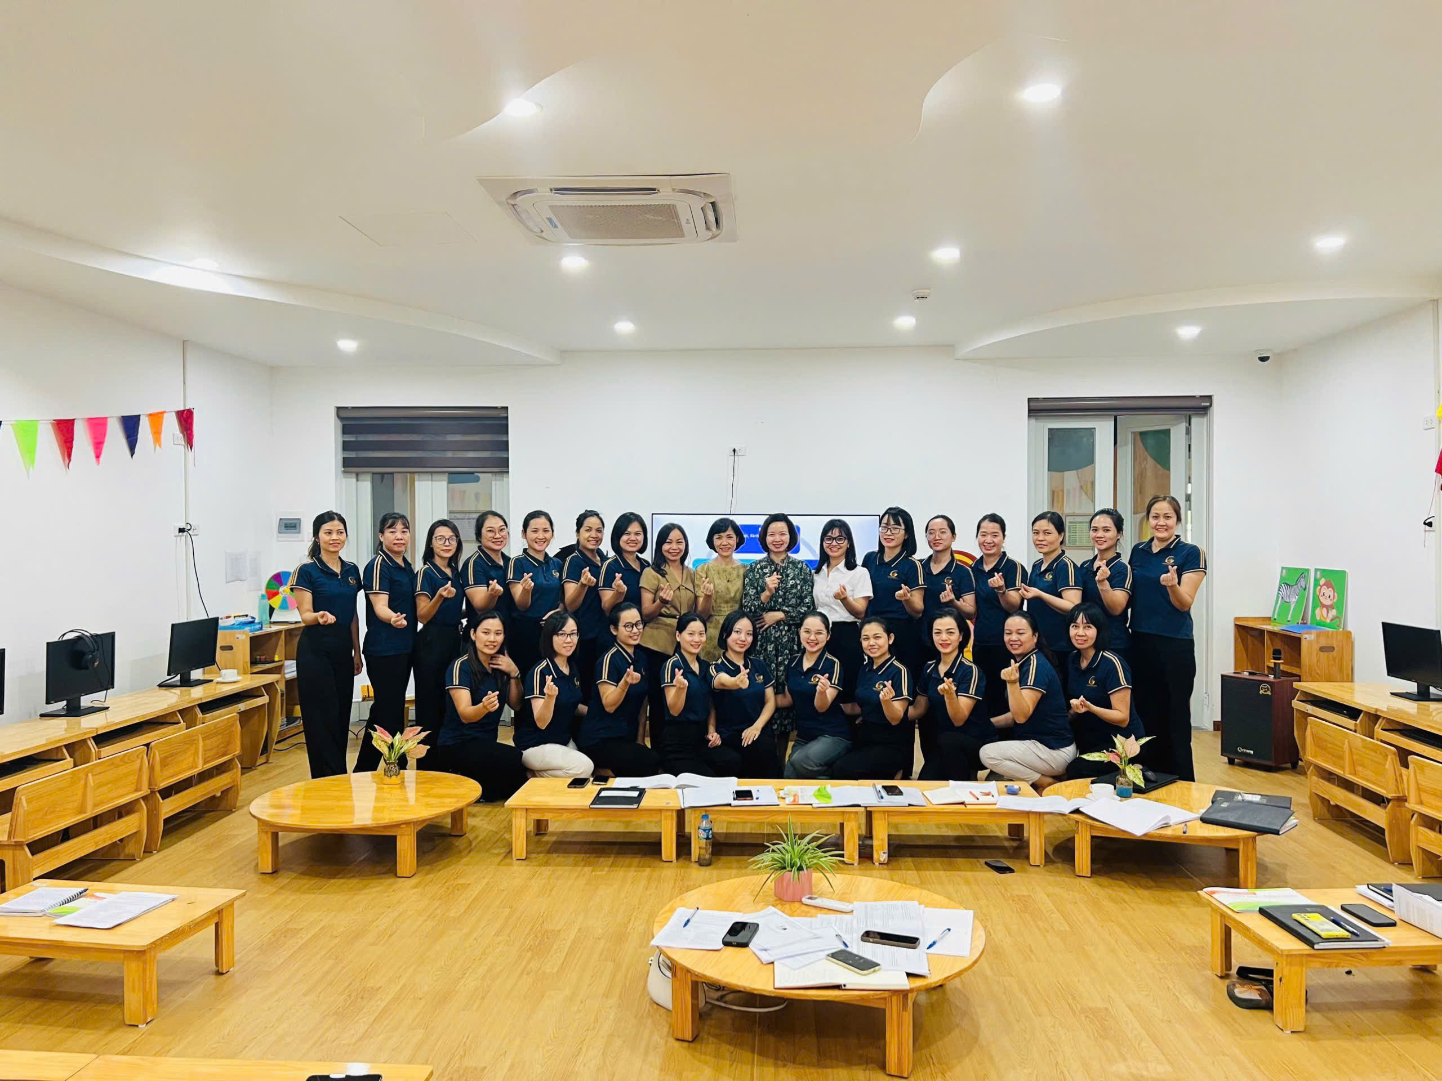
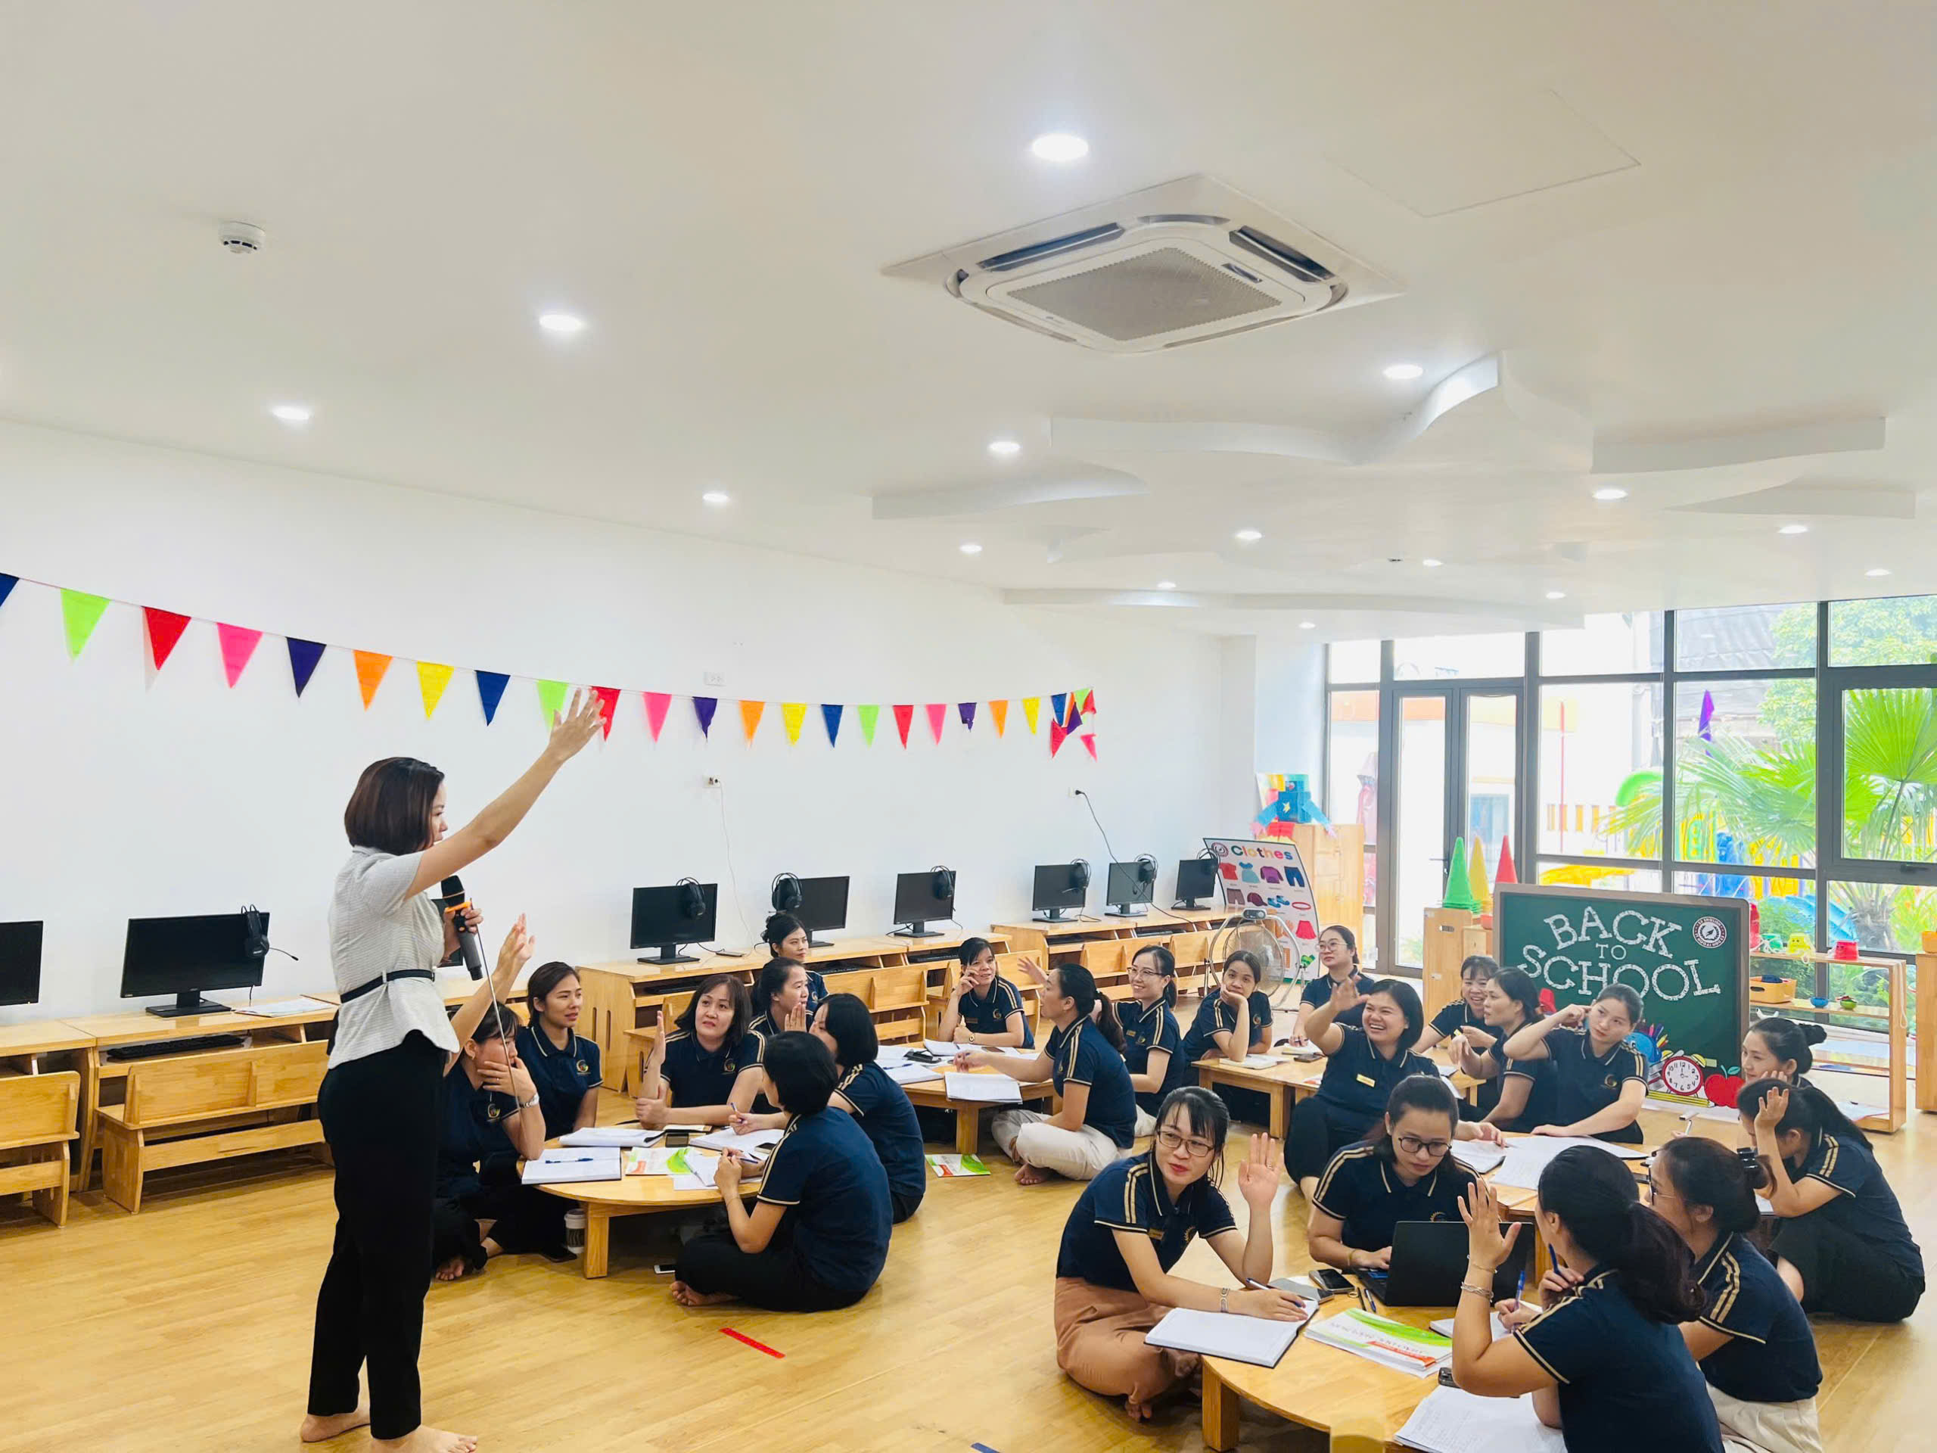
Khuyến nghị
- Kính mong Ban giám Hiệu nhà trường tham mưu với các cấp lãnh đạo, các ngành địa phương mua sắm đầu tư thêm các thiết bị sử dụng cho việc giảng dạy, một số thiết bị như máy chiếu, bảng tương tác trang bị đến từng lớp dẫn cho giáo viên thuận lợi hơn trong công tác giảng dạy.
- Tăng cường mở các lớp học tập huấn hướng dẫn về soạn giảng GAĐT, sử dụng một số phần mềm quen thuộc trong soạn giảng cho chị em học hỏi. Nâng cao tay nghề và nghiệp vụ chuyên môn.

Slide 21

XIN CHÂN THÀNH CẢM ƠN BAN GIÁM KHẢO ĐÃ LẮNG NGHE

